Slide 1



M.C. Marciano, ¹G. Ilacqua¹, M. Romeo¹, V. Dattola², B. Modafferi¹
U.O.C. Laboratorio Analisi¹, U.O.C. Neurologia²,
Grande Ospedale Metropolitano, Bianchi-Melacrino-Morelli, Reggio Calabria
CORRELAZIONE DEI LIVELLI PLASMATICI DI VITAMINA D25 OH
E MALATTIE NEUROLOGICHE
PREMESSA
In un'ampia e dettagliata revisione della letteratura, le proporzioni epidemiche raggiunte dalla condizione di deficit di vitamina D 25-OH nel mondo, hanno evidenziato che la possibilità di avere livelli bassi di vitamina D 25-OH nel sangue, possa influenzare negativamente lo sviluppo di patologie neurodegenerative, come la Sclerosi multipla e l’Encefalite Autoimmune (1). Gli studi sulla relazione fra il sistema nervoso e la vitamina D 25-OH hanno messo in evidenza la grande quantità di processi regolati da questa vitamina, tra i quali spicca la qualità dei processi cognitivi come la difficoltà di concentrazione, perdita della memoria, fatica nel trattenere ed elaborare informazioni nuove (4).
E’ stato dimostrato inoltre che la Vit. D 25-OH ha il ruolo immunologico di sopprimere l’espressione dei recettori Tool Like sui monociti e macrofagi e di inibire la produzione di alcune citochine infiammatorie come le IL2, IL 6, IL 17, IL 22, IFNγ, TNFα. (2). Le patologie neurologiche autoimmuni considerate nel nostro studio sono la sclerosi multipla e le Encefaliti Autoimmuni. La Sclerosi Multipla (SM) è una malattia infiammatoria cronica esclusiva del sistema nervoso centrale (SNC), a patogenesi autoimmune e prevalente coinvolgimento della sostanza bianca. Le Encefaliti Autoimmuni (EA) sono un gruppo eterogeneo di malattie infiammatorie del SNC, ad esordio acuto o subacuto. Si manifestano comunemente con disturbi cognitivi, psicosi, alterazione dello stato di coscienza sino al coma, crisi epilettiche.

Slide 2
OBIETTIVO DELLO STUDIO
L’obiettivo di questo studio è quello di confermare la relazione esistente tra patologie neurologiche, quali Sclerosi Multipla e Encefaliti Autoimmuni, e carenza dei livelli plasmatici di Vit. D 25-OH al fine di mettere in evidenza il ruolo di quest’ultima nella modulazione della risposta immunologica nei pazienti affetti da queste due patologie. A tale scopo sono stati effettuati dosaggi di Vit. D 25-OH su 156 pazienti ricoverati presso l’UOC di Neurologia del Grande Ospedale Metropolitano di Reggio Calabria, da gennaio 2022 a gennaio 2024.
MATERIALI E METODI
In ogni paziente esaminato, sono stati presi in considerazione: dati anagrafici, quali età e sesso; dati laboratoristici, ossia data del prelievo, reparto ed esame chimico-fisico del liquor, e tramite metodica nefelometrica sono stati presi in considerazione i seguenti parametri:
• Quoziente Albuminico;
• IgG Index (Indice di Link);
Il quoziente albuminico è un parametro biochimico utilizzato per la diagnostica di malattie neurodegenerative, in quanto un suo aumento indica un danno a livello della barriera ematoencefalica.
L’indice di Link o IgG index è il più utilizzato per fare diagnosi di sintesi intratecale di immunoglobuline di tipo IgG, ed è dato dal rapporto tra quoziente di IgG (QIgG) e quoziente albuminico (QAlb) (3). È un numero adimensionale, patologico per valori >0,7. Un incremento dell’indice IgG è riscontrabile nel 70-90% dei pazienti con SM, anche se tale alterazione non è specifica della malattia. Fig.1
Figura 1
II gold standard per fare diagnosi di SM e EA è l'Isoelettrofocusing (IEF) delle proteine del liquor cefalorachidiano (LCR) e del siero, che consente di dimostrare la presenza di bande oligoclonali (OCB). Nel Caso di Sclerosi Multipla si avrà il pattern di Tipo 2 quale indice di sintesi intratecale di immunoglobuline di tipo IgG con la presenza di bande oligoclonali solo nel liquor e non nel siero, a conferma che il processo infiammatorio/autoimmune riguarda solo il SNC. Nelle encefaliti autoimmuni, si evidenzia la presenza di bande oligoclonali (OCB) sia nel siero che nel liquor, ma presenti in quest’ultimo in quantità maggiore, pattern di Tipo 3, mentre il pattern di Tipo 1 è caratterizzato dall’assenza di bande oligoclonali sia nel siero che nel liquor. Tra i 156 pazienti reclutati, 71 presentano il pattern di tipo 2, 33 pazienti il pattern di tipo 3 e 42 pazienti il pattern di tipo 1. Fig.2 Il dosaggio della Vit. D 25-OH è stato eseguito mediante tecnica di chemiluminescenza nel siero dei 156 pazienti.
Figura 2

Slide 3
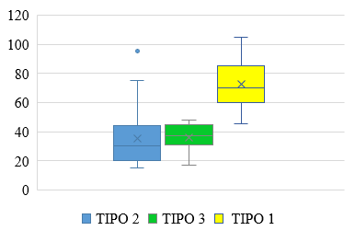
RISULTATI
I valori di riferimento della concentrazione di Vit. D 25-OH seconda la metodica utilizzata oscillano tra 50-250 nmol/L; valori inferiori a 50 nmol/L sono indice di carenza di Vit. D 25-OH, mentre valori superiori a 250 nmol/L sono considerati tossici.
Sulla base dei dati ottenuti abbiamo riscontrato che sia i pazienti con pattern di tipo 2 che di tipo 3 presentano un deficit di Vit. D 25-OH. Facendo un ulteriore confronto fra le varie fasce di età interessate, si è osservato che i livelli di Vit. D 25-OH sono piu’ bassi tra i 20 e i 60 anni, con una media di 39,50 nmol/L, rispecchiando l’insorgenza precoce della Sclerosi Multipla. Fig.3
Figura 3
Nei pazienti con EA che presentano il pattern di Tipo 3, i livelli plasmatici di Vit. D 25-OH risultano inferiori rispetto ai range di normalità in pazienti tra i 30 e i 70 anni, con una media di 40,25 nmol/L. Fig. 4
Tra i pazienti con il pattern di Tipo 1, i livelli plasmatici di Vit. D 25-OH presentano una media di 61,0 nmol/L.
Figura 4
Se poi analizziamo il rapporto tra la concentrazione della Vit. D 25-OH e la possibilità di sviluppare patologie neurologiche, da un punto di vista di genere, si evince che, dai dati raccolti l’incidenza tra uomini e donne è pressoché sovrapponibile. Fig. 5
Figura 5

Slide 4
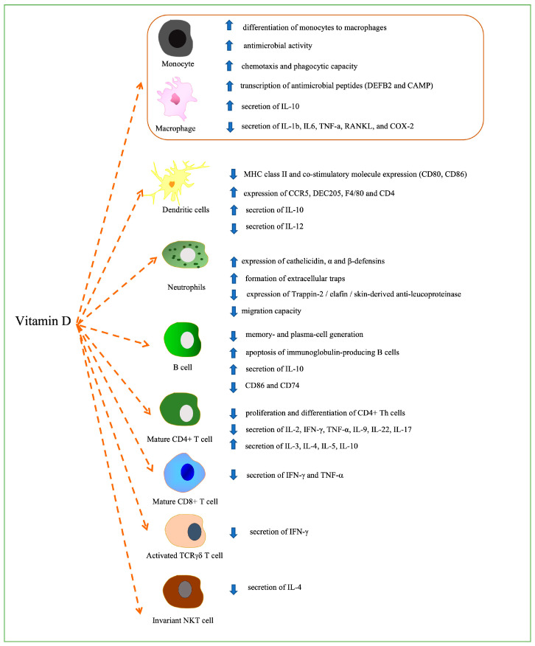
CONCLUSIONI
Come evidenzia lo studio condotto, più del 65% dei pazienti con diagnosi positiva di sclerosi multipla presenta una concentrazione di vitamina D inferiore ai valori standard, (<50 nmol/L). Diversi studi stanno dimostrando come l’insorgenza della patologia sia multifattoriale, con molteplici fattori di rischio che vanno dallo stile di vita alla predisposizione genetica, e si sta indagando anche sulla concentrazione di Vitamina D come possibile causa dell’insorgenza della patologia (4). Ad oggi nessuno studio è riuscito a dimostrare quale possa essere il ruolo di una carenza di vitamina D sulla predisposizione alla Sclerosi Multipla, fermo restando che le funzioni del calcitriolo sul sistema immunitario sono state oggetto di studio ed hanno portato ad evidenziare come adeguate concentrazioni di questa vitamina possano agire sui meccanismi di self di tolleranza e sulla produzione di citochine anti-infiammatorie. Fig.6
Figura 6

Slide 5
Sono stati effettuati diversi trials clinici riguardanti la somministrazione supplementare di Vit. D 25 OH, a diverse dosi, sia alte (20.400 IU) che basse dosi (400 IU) a giorni alterni, e si è osservato quali effetti avessero sui marcatori clinici e di imaging dell'attività della malattia nei pazienti con Sclerosi Multipla (SM) recidivante-remittente e Sindrome clinicamente isolata (CIS) (2).
Gli autori hanno riconosciuto che la dimensione del campione di questo studio era sottodimensionata, ma non c'era alcuna differenza significativa in termini di metriche cliniche e di Risonanza Magnetica (RMI) (incluso lo sviluppo della lesione, lesioni in aumento e atrofia cerebrale) tra i due gruppi, dopo 18 mesi. Inoltre diversi studi epidemiologici hanno dimostrato che la frequenza della SM aumenta con l'aumentare della latitudine.
Alla luce di questi risultati, e di altri studi osservati in letteratura, ci ripromettiamo di approfondire questo studio con un campione maggiore di pazienti (5).
BIBLIOGRAFIA
1. Di Somma C, Scarano E, Barrea L, Zhukouskaya VV, Savastano S, Mele C, Scacchi M, Aimaretti G, Colao A, Marzullo: Vitamin D and Neurological Diseases: An Endocrine View , Int J Mol Sci. 2017 ;18 (11), 2482.
2. D. Plantone , G Primiano, C.Manco , S. Locci , S. Servidei , N. DeStefano: Vitamin D in Neurological Diseases Int. J. Mol. Sci. 2022, 24(1), 87;
3. Link H, Tibbling G. Principles of albumin and IgG analyses in neurological disorders. III. Evaluation of IgG synthesis within the central nervous system in multiple sclerosis. Scand J Clin Lab Invest 1977;37:397-401
4. Wei Zhen Yeh Melissa Gresle , Vilija Jokubaitis , Jim Stankovich Anneke van derWalt, Helmut Butzkueven Immunoregulatory effects and therapeutic potential of vitamin D in multiple sclerosis. Br J Pharmacol 2020 Sep;177(18):4113-4133.
5. Samiksha Wasnik, Isha Sharma, David J Baylink, Xiaolei Tang . Vitamin D as a Potential Therapy for Multiple Sclerosis: Where Are We? Int J Mol Sci . 2020 Apr 28;21(9):3102.

